Slide 1

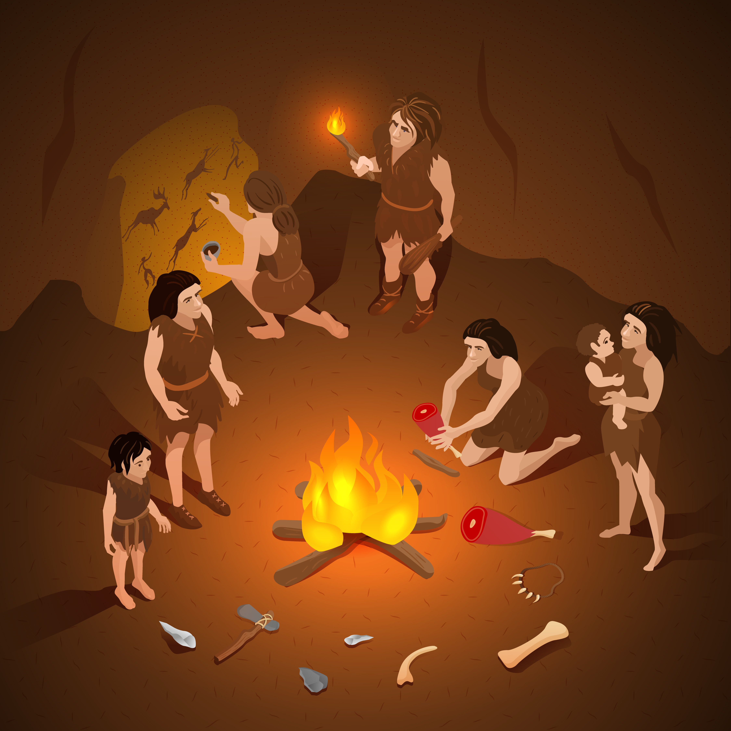
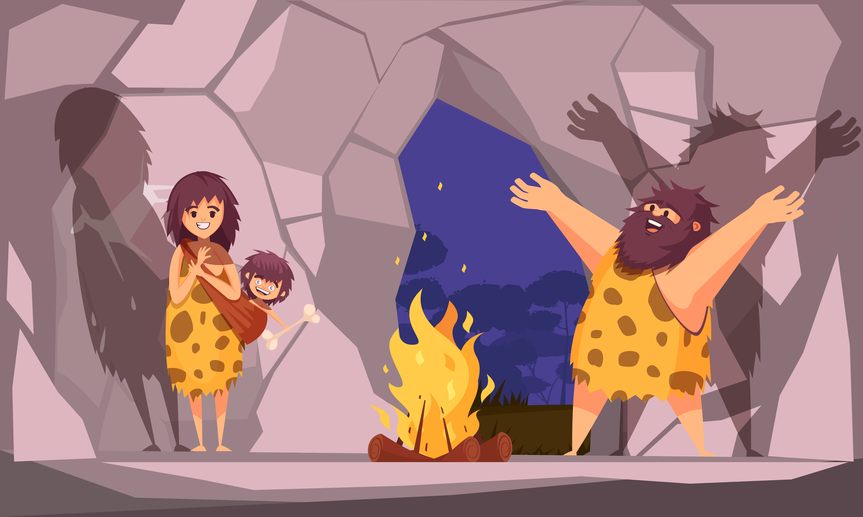
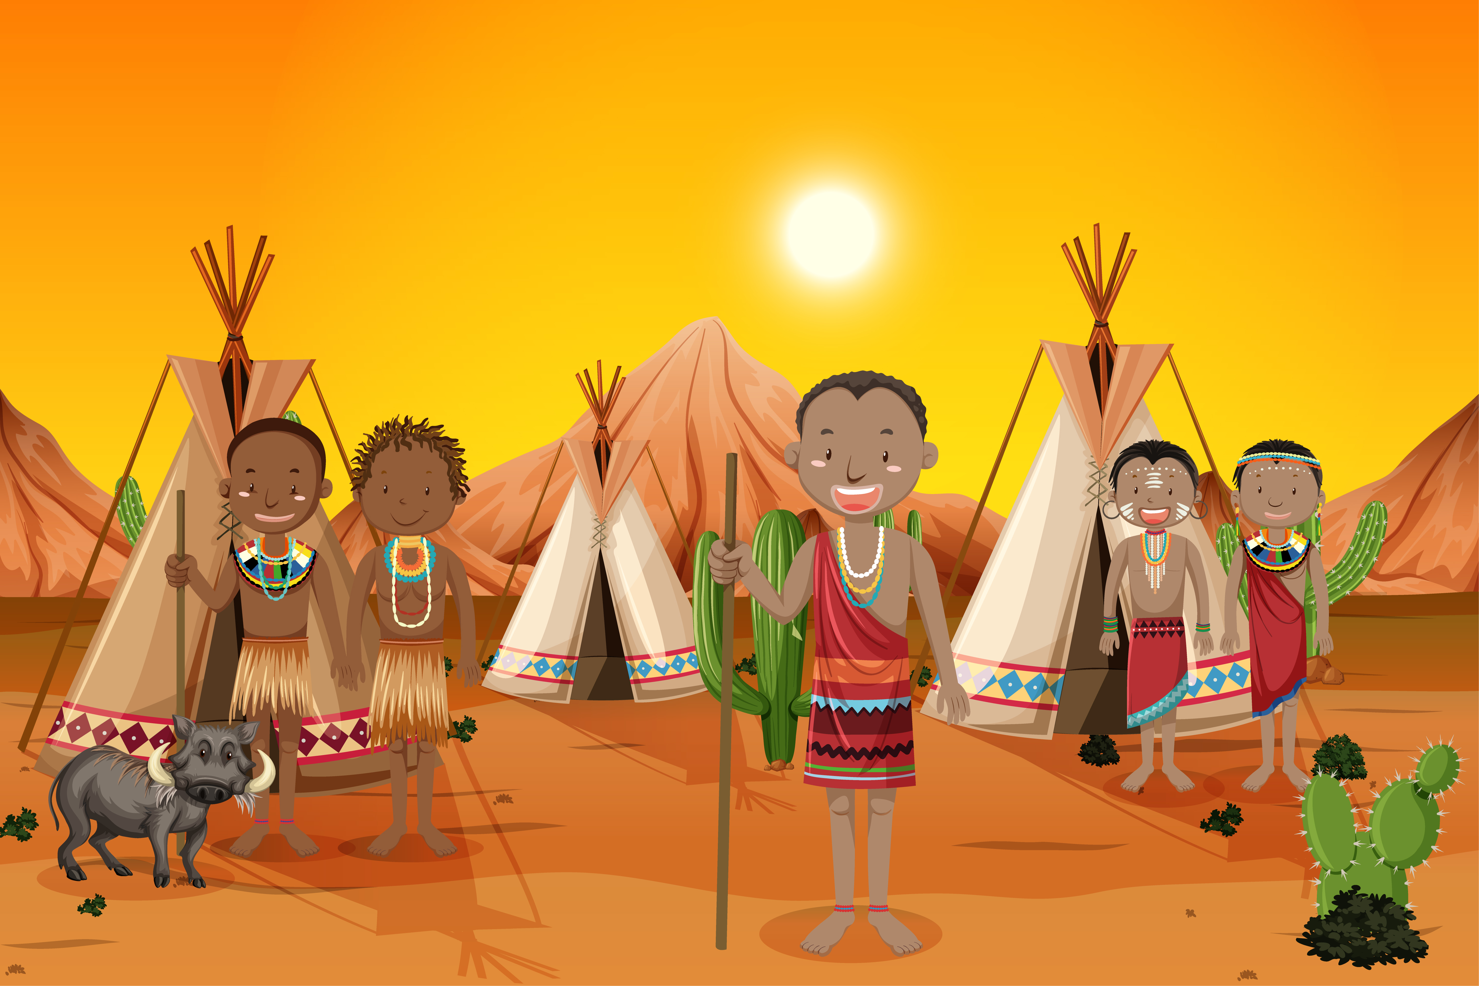
BÀI 4 XÃ HỘI NGUYÊN THỦY

Slide 2


MỤC TIÊU BÀI HỌC
Mô tả được các giai đoạn tiến triển của xã hội nguyên thủy
Trình bày được những nét chính về đời sống của con người thời nguyên thủy trên thế giới và Việt Nam.
Nêu được vai trò của lao động đối với quá trình phát triển của con người thời nguyên thủy và xã hội loài người.

Slide 3

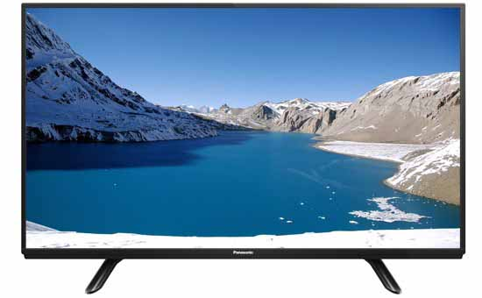

A. KHỞI ĐỘNG
Nếu không có
điện thì sao?
Notes:
Trong bước thứ nhất Khởi động cô đã chuẩn bị 1 câu chuyện mang tên “Chuyện của Cher Ami”. Mời các em lắng nghe để hiểu số phận của một loài chim vỗn dĩ là biểu tượng của hòa bình, được tung cánh tự do trên bầu trời. Nhưng khi cuộc chiến bùng nổ nó lại mang một số phận hoàn toàn khác.

Slide 4

Nếu không có điện đời sống của chúng ta sẽ giống thời kì nguyên thủy.

Slide 5


Xã hội nguyên thủy diễn ra trong khoảng thời gian nào?
Xã hội nguyên thủy
Từ khi con người xuất hiện
Xã hội có giai cấp và nhà nước

Slide 6

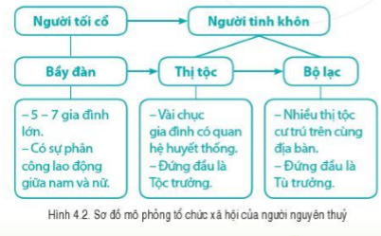
I. CÁC GIAI ĐOẠN TIẾN TRIỂN CỦA XÃ HỘI NGUYÊN THỦY
Thị tộc
Người tinh khôn
Quan sát hình 4.2 và sắp xếp các cụm từ sau để hoàn thành trục thời gian:
Người tối cổ
Bầy người nguyên thủy
Bộ lạc
Xã hội nguyên thủy
Từ khi con người xuất hiện
Xã hội có giai cấp và nhà nước
Giai đoạn
Tổ chức

Slide 7
I. CÁC GIAI ĐOẠN TIẾN TRIỂN CỦA XÃ HỘI NGUYÊN THỦY
Xã hội nguyên thủy
Từ khi con người xuất hiện
Xã hội có giai cấp và nhà nước
Giai đoạn
Người tối cổ
Người tinh khôn
Tổ chức
Bầy người nguyên thủy
Thị tộc
Bộ lạc

Slide 8




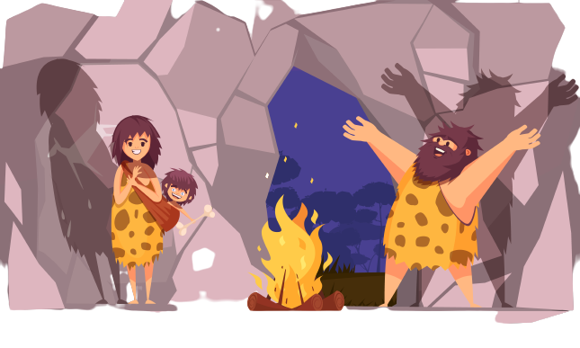
Như vậy các các giai đoạn tiến triển của xã hội nguyên thủy là…
Gồm các thị tộc sinh sống trên cùng địa bàn, đứng đầu là tù trưởng.
Các gia đình có quan hệ huyết thống và có tộc trưởng đứng đầu
Bầy người nguyên thủy gồm vài gia đình sống cùng nhau
Gia đình gồm bố-mẹ-con
Gia đình
Bầy người nguyên thủy
Thị tộc
Bộ lạc
Người tối cổ
Người tinh khôn

Slide 9
Ai nhanh nhất đúng nhất
Hãy biểu diễn khái niệm thị tộc và bộ lạc dưới hình thức phần tử và tập hợp của toán học?
Thị tộc
Bộ lạc

Slide 10
II. ĐỜI SỐNG VẬT CHẤT CỦA NGƯỜI NGUYÊN THỦY
1. Lao động và công cụ lao động

Slide 11

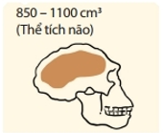
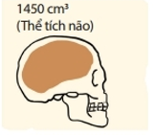


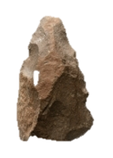


Quan sát hình ảnh kết hợp đọc SGK hoàn thành bảng sau
Nội dung | Người tối cổ | Người tinh khôn
Đặc điểm cơ thể
Công cụ lao động

Slide 12
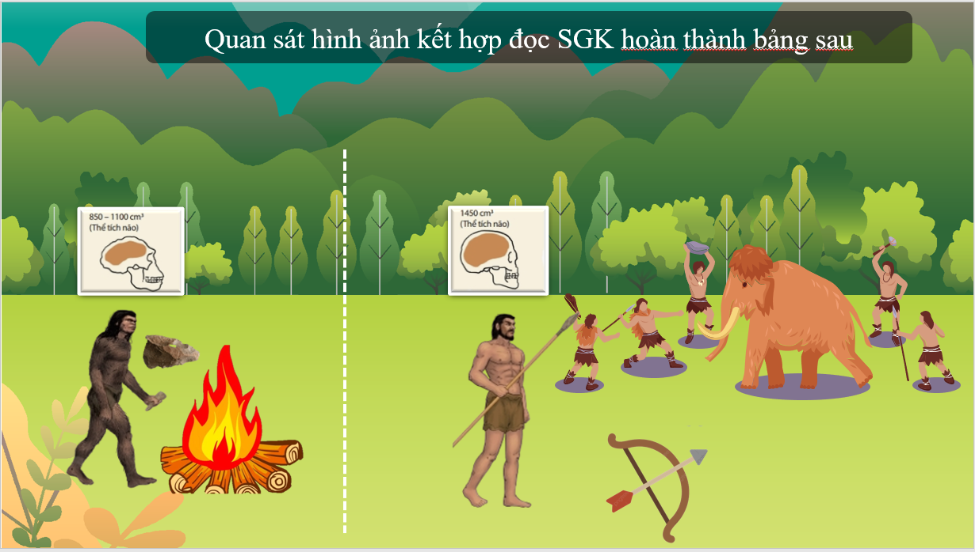
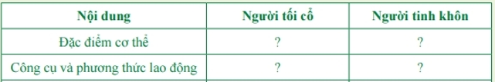
1. Lao động và công cụ lao động
Nội dung | Người tối cổ | Người tinh khôn
Đặc điểm cơ thể | Thể tích não 850-1100cm² | Thể tích não 850-1100cm³
Công cụ lao động | Rìu cầm tay, mảnh tước | Rìu mài lưỡi, lao, cung tên
Theo em nhờ đâu con người ngày càng hoàn thiện bản thân?

Slide 13


Slide 14
1. Lao động và công cụ lao động
Nội dung | Người tối cổ | Người tinh khôn
Đặc điểm cơ thể | Thể tích não 850-1100cm² | Thể tích não 850-1100cm³
Công cụ lao động | Rìu cầm tay, mảnh tước | Rìu mài lưỡi, lao, cung tên
Nhờ lao động con người đã từng bước tự cải biến và hoàn thiện mình.
Tại Việt Nam tìm thấy nhiều công cụ bằng đá của Người tối cổ tại An Khê (Gia Lai), Núi Đọ (Thanh Hóa).

Slide 15
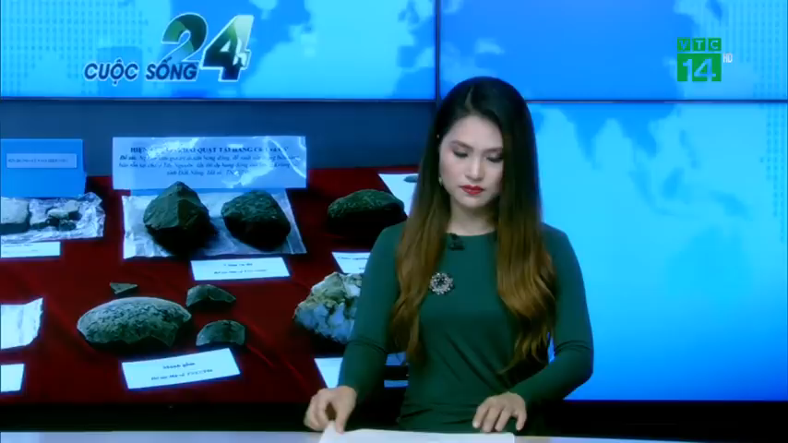
Dấu tích người tiền cổ được tim thấy tại Việt Nam năm 2019

Slide 16
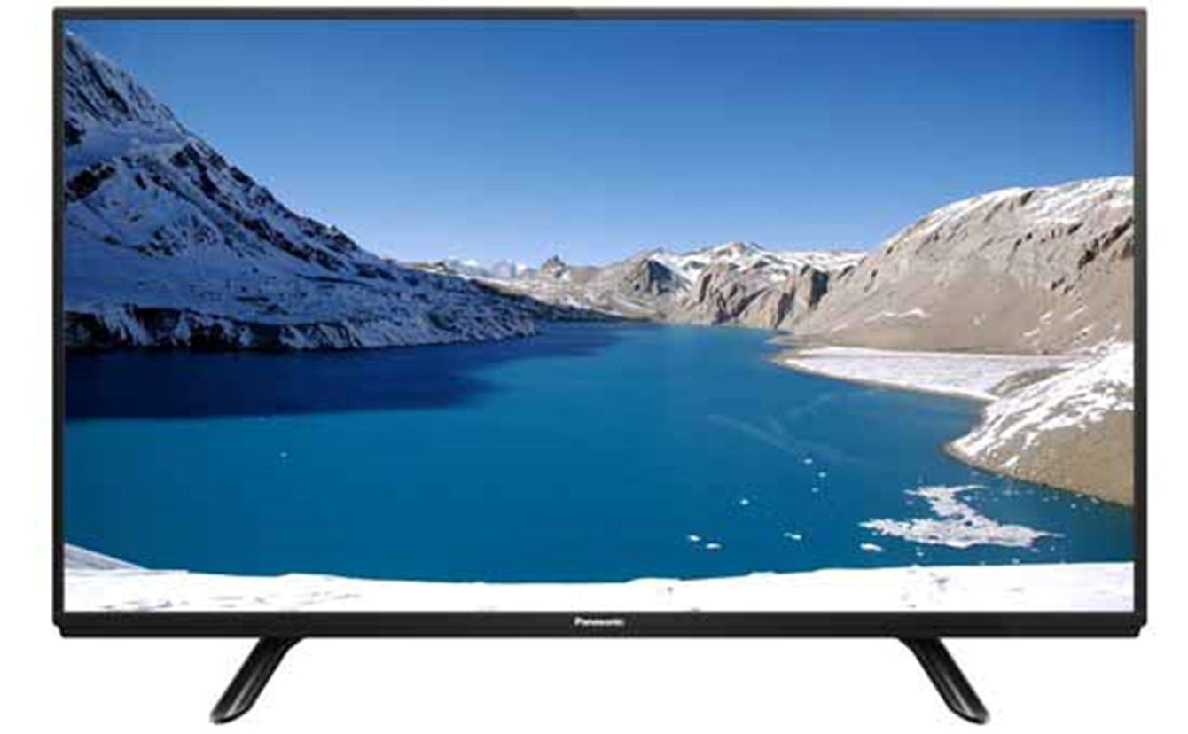

Xem video, đọc SGK và cho biết tại sao lửa là phát minh quan trọng nhất của người tối cổ?

Slide 17


Slide 18
II. ĐỜI SỐNG VẬT CHẤT CỦA NGƯỜI NGUYÊN THỦY
2. Từ hái lượm, săn bắt đến trồng trọt, chăn nuôi

Slide 19
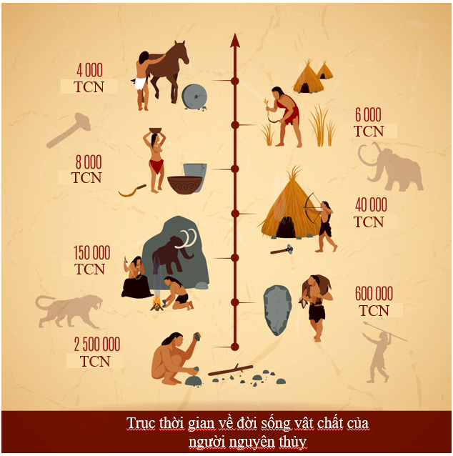
Phiếu học tập
Nhiệm vụ 1: Liệt kê ít nhất 6 cách thức lao động của người nguyên thủy mà em nhìn thấy trên trục thời gian:
..................................................................................
..................................................................................
..................................................................................
..................................................................................
..................................................................................
Nhiệm vụ 2: Bắt cặp với một người bạn trao đổi về nội dung đã viết. Sau đó thống nhất cách thức nào giúp con người chuyể dần từ di cư sang định cư?
..................................................................................
..................................................................................
..................................................................................
..................................................................................
..................................................................................

Slide 20
II. ĐỜI SỐNG VẬT CHẤT CỦA NGƯỜI NGUYÊN THỦY
2. Từ hái lượm, săn bắt đến trồng trọt, chăn nuôi
Ban đầu người nguyên thủy biết săn bắt, hái lượm → Phụ thuộc tự nhiên nên phải di chuyển.
Sau đó người nguyên thủy biết trồng trọt, chăn nuôi → Dần sống định cư.
Tại Việt Nam cũng xuất hiện nền nông nghiệp sơ khai và địa bàn cư trú cũng được mở rộng.

Slide 21
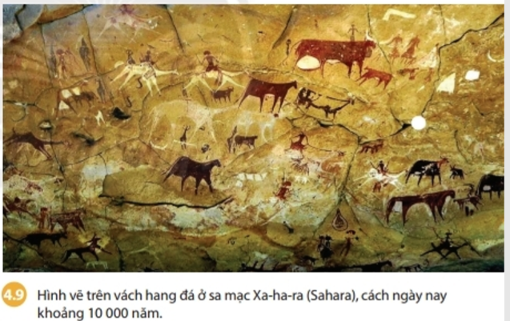
Hình 4.9 cho em biết những thông tin gì?
Sahara là vùng đất con người đã từng định cư, sinh sống, chăn nuôi. Nhưng ngày nay nơi đây là 1 sa mạc lớn…
Vậy điều gì đã xảy ra?

Slide 22
III. ĐỜI SỐNG TINH THẦN CỦA NGƯỜI NGUYÊN THỦY
Tinh thần
Tâm linh
Làm đẹp
Đời sống tinh thần
được hiểu là gì?
Nghệ thuật

Slide 23
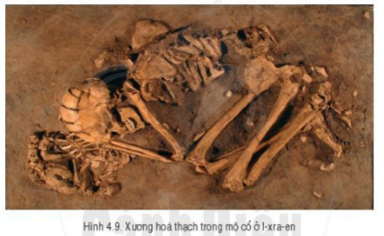
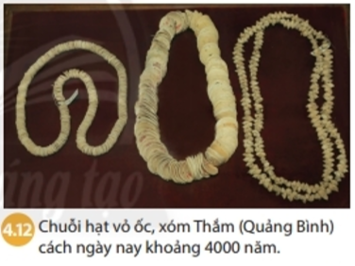
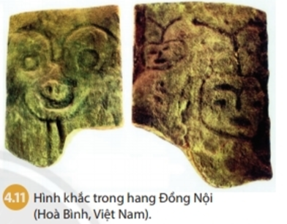
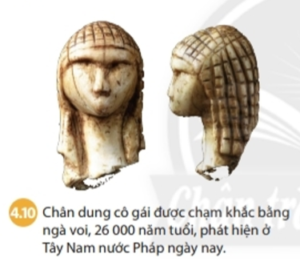
III. ĐỜI SỐNG TINH THẦN CỦA NGƯỜI NGUYÊN THỦY
Người nguyên thủy đã biết:
Chôn cất người chết
Sử dụng đồ trang sức
Vẽ tranh trên hang động
Điêu khắc

Slide 24
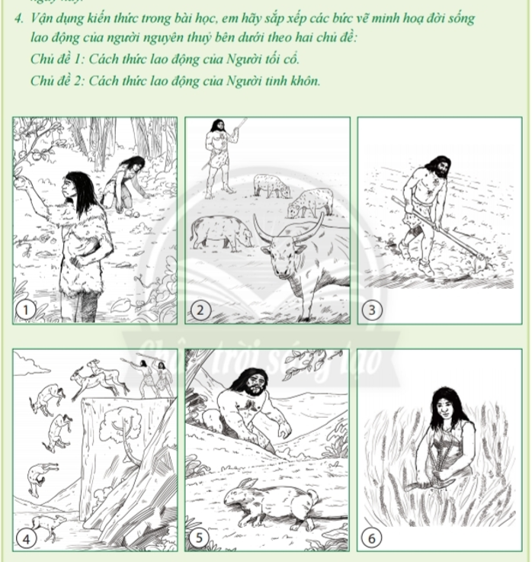
VẬN DỤNG
Giáo viên mời đại diện 4 bạn lên chơi. Giải thích tại sao sắp xếp như vậy.
Các bạn còn lại nhận xét, góp ý.

